Slide 1
L’Exercice!

Slide 2
En pratique
Analyser des vraies données de collisions proton-proton !
Étude des désintegrations leptoniques des bosons W/Z
  Masse du boson Z
  Rapport W⁺ / W⁻
  …
Comme souvent en physique des particules, il nous faut de la statistique, c’est à dire étudier beaucoup d’événements
  Chaque binôme analysera un lot d’événements
Visualisation et identification des événements

Slide 3
Désintégration des bosons W et Z
Désintégrations similaires W⁺ / W⁻ (changement de signe)
Il se balade également quelques événements ZZ, Attention à bien les identifier !

Slide 4
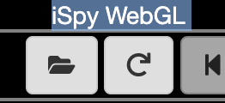
Pour démarrer (1)
Répartissez vous par groupes de deux
  Chaque groupe (numéroté N = 1-29) étudiera jusqu’à 100 événements
  Une page web est ouverte (si perdue : recherche « cima-wzh »)
  Choisir la date : CERN-26Mars2025
  Remonter sur le haut de la page puis cliquez sur :
  ParisLPNHE_26mars25
  Finalement choisissez 25.N où N est le numéro de votre binôme
  → Attention, ne pas prendre un autre numéro où les résultats seront faux pour toute la classe!
En haut à droite, vous avez accès à l’event display
(cf transparents suivant)
Dans l’Event Display puis cliquez sur l’icône ouvrir un dossier → Choisir N25 puis materclass_N.ig correspondant au numéro du binôme
  Les rapports e/mu et W+/W- (après vos 100 événements) sont automatiquement calculés
  Les onglets ‘Massplot ’ et ‘Results’ seront automatiquement remplit et seront utilisés en fin de séance.

Slide 5
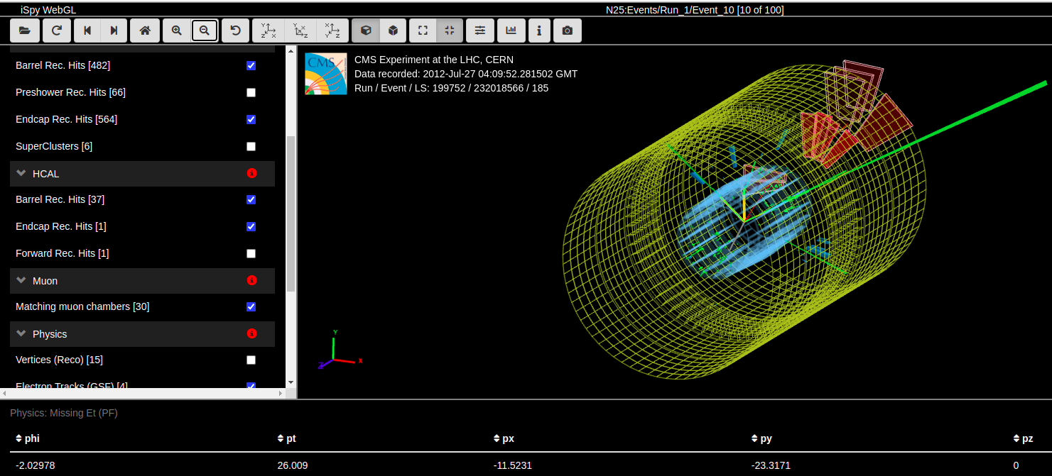
L’état final
On présente l’état final sous la forme d’un event display. Le détecteur et les différentes particules identifiées sont représentés en fonction de leur position dans l’espace.

Slide 6
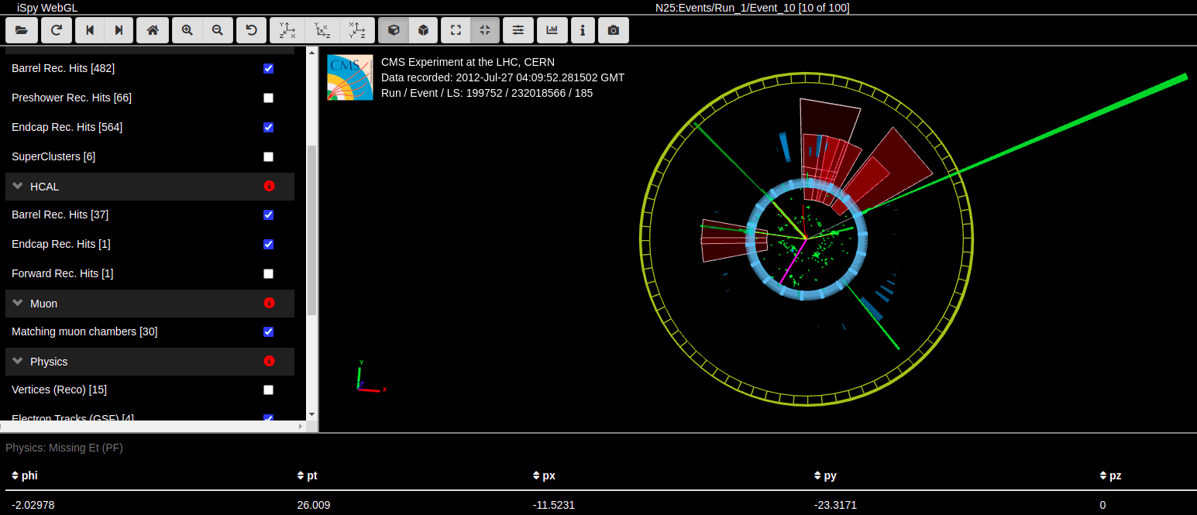
Reconnaître les particules
Chaque particule a sa propre couleur. On se met dans le plan transverse du détecteur (plan xy) pour mieux les identifier.
Rouge = muon
Jaune = photon
Vert = électron
Violet = Energie transverse manquante (MET)

Slide 7
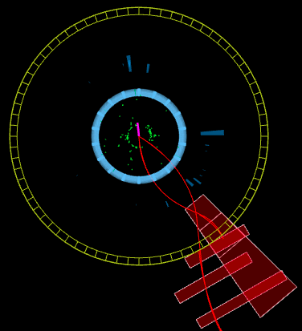
La charge des particules
Les leptons (électrons/muons) ont leur propre charge : comment la déterminer ?
Regarder la courbe de la trajectoire au centre du détecteur !
Sens horaire = charge positive
Sens antihoraire = charge négative

Slide 8
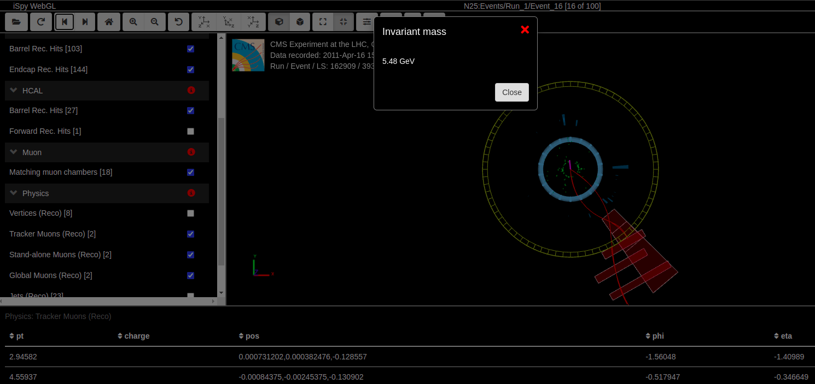
La masse des particules
Pour un état final avec plusieurs leptons, on peut remonter à la masse de la particule avant sa désintégration en cliquant sur la trajectoire des particules et appuyant sur “m”.

Slide 9
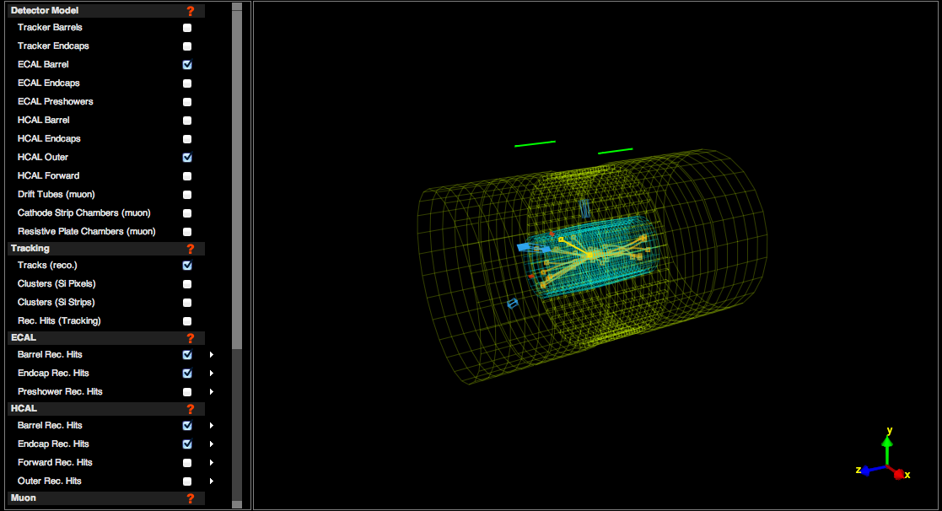
En pratique …
Affichage du détecteur
Affichage du passage des particules
Affichage des particules reconstruites
Faisceau
Depôts d’énergie, particules, énergie manquante, …

Slide 10
Pour démarrer (2)
  Cliquez sur l’icone pour avoir une vue transverse
  Vérifiez que la boite “Drift tubes (muon)” box est cochée
  Cliquez sur l’icone et sélectionnez “masterclass_N.ig” où “N” est le numéro de votre groupe. Sélectionnez le premier événement de la liste and cliquez sur le bouton “Load”
  Vérifiez que la boite “Missing Et (reco)” (énergie transverse manquante) est cochée
  Décocher la boite “Tracks (reco)” peut aider….
  Utilisez les rotations, zoom etc. pour déterminer si vous êtes en présence d’un Z⁰ ou W⁺ ou W⁻
  Suivez les instructions de «Instructions 2013 »
  Pour passer à l’événement suivant, cliquez sur l’icône

Slide 11
En pratique
Trace
1) Identifier les particules
  Électrons, muons, énergie manquante
  Identifier la charge (sens horaire = charge +)
2) Identifier l’événement
  e⁺ (ou μ⁺) + énergie manquante → W⁺
  e⁻ (ou μ⁻) + énergie manquante → W⁻
  e⁺ + e⁻ (ou μ⁺ + μ⁻ ) → Z⁰
3) En pratique… parfois difficile de décider:
  Nous demander !
  La catégorie ‘zoo’
Detecteur

Slide 12
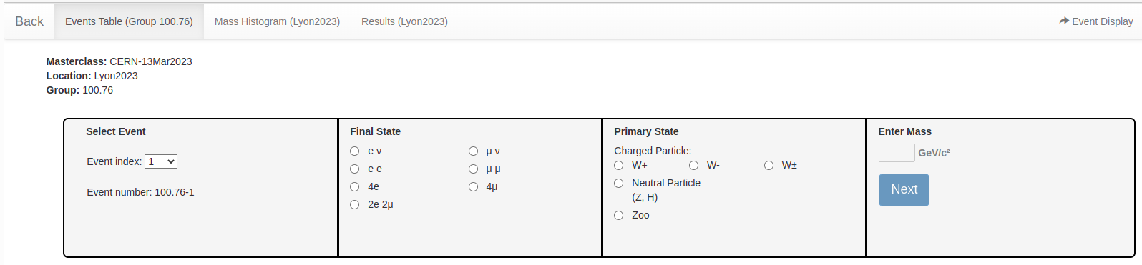
Enregistrer les résultats
Composition de l’état final :
e = électron.
μ = muon.
𝜈 = neutrino identifié comme MET dans le détecteur (si l’impulsion transverse p_{T} (≈énergie) est inférieure à 20 GeV/c, il n’y a pas de neutrino dans l’état final).

Slide 13
Enregistrer les résultats
Origine de la particule avant désintégration :
W+ = lepton chargé positivement + MET.
W- = lepton chargé négativement + MET.
W± = lepton sans identifier la charge + MET.
Z/H = deux ou quatre leptons.
Zoo = état final non identifié.
Masse de la particule à l’origine d’un état final avec plusieurs leptons.

Slide 14
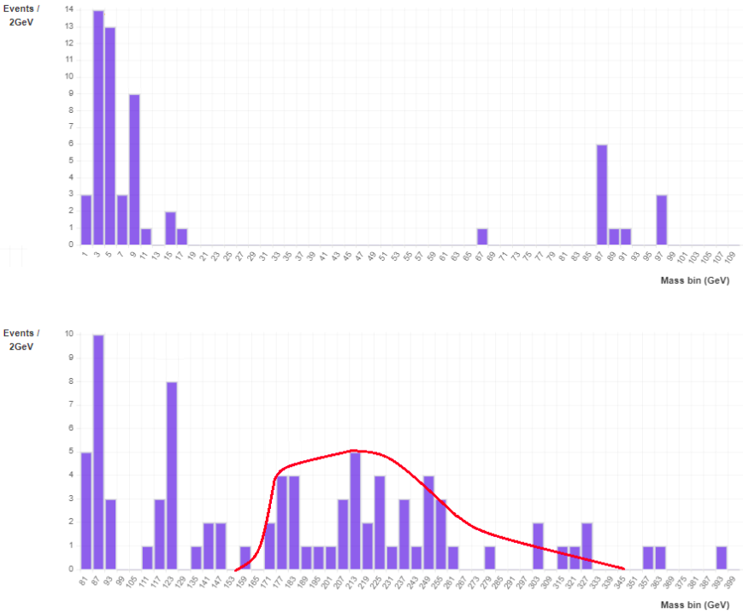
Enregistrer les résultats
Les masses des particules à l’origine d’un état final avec plusieurs leptons sont automatiquement remplis dans les histogrammes suivants.
?
?
?
Etat final avec deux leptons.
?
?
?
Etat final avec quatre leptons.

Slide 15
Résumé de l’exercice
Procédure à suivre :
Identifier pour chaque état final la nature des particules, leur charge si besoin, la nature de la particule à l’origine de la désintégration et sa masse si besoin.
Compléter les données.
Passer à l’état final suivant.
Résultats calculés automatiquement:
Histogrammes des masses des particules.
Rapport .
Rapport .
W e+𝜈
W μ+𝜈
W+
W-

Slide 16
Et ensuite ?
Première discussion des résultats entre nous.
→ N’hésitez pas à poser toutes les questions que vous voulez !
Préparation des questions à poser aux autres instituts faisant le même exercice que nous.
Sélection des questions à poser pour la visioconférence.
Connexion avec les autres instituts : présentation et discussion des résultats, session questions/réponses, quiz sur la journée.
Pour la discussion en visioconférence, nous avons besoin de deux/trois volontaires pour poser les questions en anglais (on vous aidera évidemment) !

Slide 17
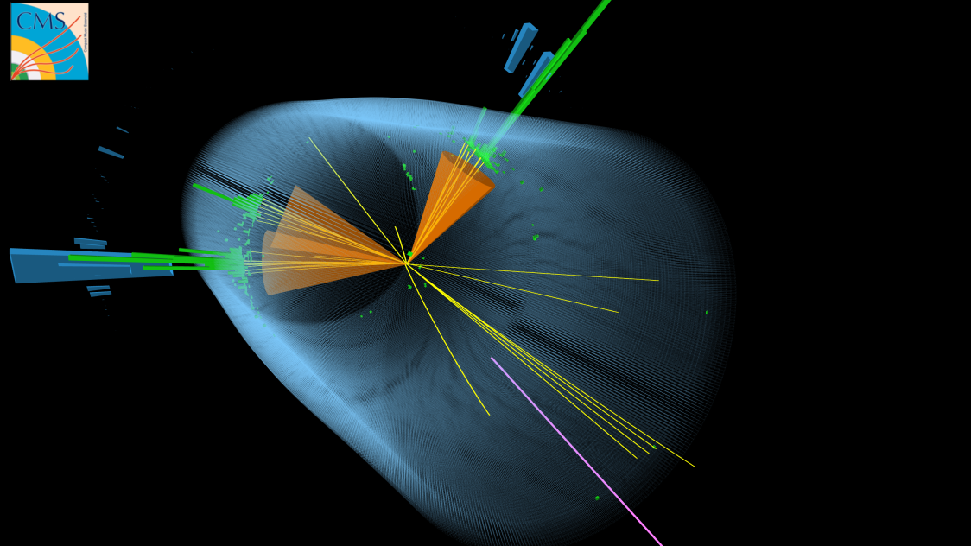
Des questions ?

Slide 18
À vous !
N’hésitez surtout pas à nous demander de l’aide ! on est là pour ça !
Aucun d’entre nous n’a analysé les centaines d’événements… Nous n’avons pas LA réponse, mais on en sait suffisamment pour vous aider
Prenez votre temps !

